Slide 1
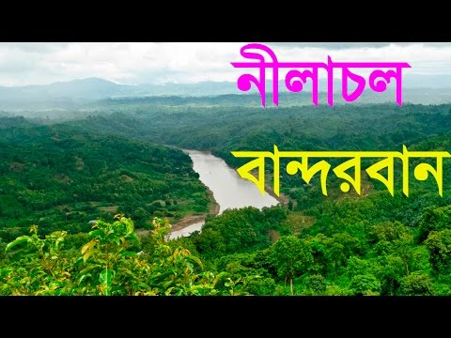
স্বাগতম
সময় - ২

Slide 2
পরিচিতি
পরিচিতি
সময় - ২
শিক্ষক পরিচিতি
পাঠ পরিচিতি
‍সাইফুল আলম
সহকারি শিক্ষক
চাতল এস.সি উচ্চ বিদ্যালয়
করিমগঞ্জ ,কিশোরগঞ্জ।
E-mail-alamict9@gmail.com
মোবাইল-০১৮৬২৯৬৯৭৩৩
বিষয় – ভূগোল ও পরিবেশ
শ্রেণি – ১০ম
অধ্যায় . ১০ ( বাংলাদেশের ভূ- প্রকৃতি)
সময় – ৫০ মিনিট
তাং – ১১/৩/২০২০

Slide 3
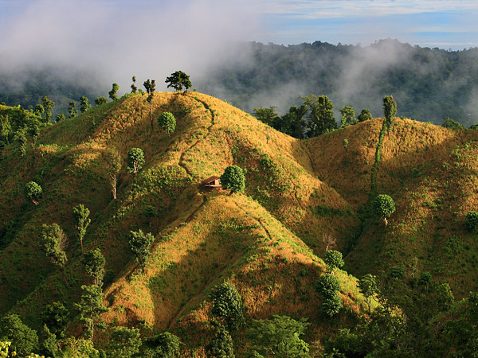
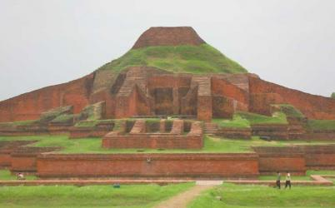
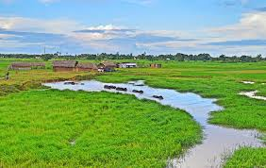
সময় - ৫
পাহাড়
প্রাচীন ভূমি
নদী নালা ও সমতল ভূমি

Slide 4
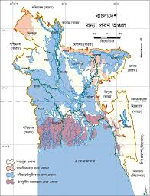
সময় - ২
আজকের পাঠ
বাংলাদেশের ভূ-প্রকৃতি।

Slide 5
সময় - ৩
শিখনফল
বাংলাদেশের ভূ-প্রকৃতি বর্ণনা করতে পারবে।
বাংলাদেশের ভূ-প্রকৃতি গঠন ব্যাখ্যা করতে পারবে।

Slide 6
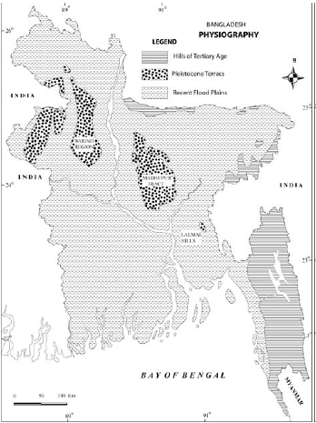
সময় - ৫
১.টারশিয়ারি যুগের পাহাড়সমূহ
২. প্লাইস্টোসিনকালের সোপানসমূহ
৩. সাম্প্রতিককালের প্লাবন সমভূমি

Slide 7
সময় - ৫
জোড়ায় কাজ
জোড় রোল
পাঠ্য বই এ টারশিয়ারি যুগের
পাহাড়সমূহের অংশটি দেখ।
বিজোড় রোল
পাঠ্য বই এ প্লাইস্টোসিনকালের সোপানসমূহের অংশটি দেখ।

Slide 8
কাজের মাধ্যমে মূল্যায়ন
সময় - ৩
জোড় রোল
তাজিনডং কি নামে পরিচিত এর উচ্চতা কত?
** বিজয়, ১২৩১ মিটার।
২. বাংলাদেশের দক্ষিণ পূর্বাঞ্চালের পাহাড় সমূহ কোন গোত্রীয় ।
** টারশিয়ারি যুগের পাহাড়সমূহের সমগোত্রীয় ।
বিজোড় রোল
৩. মধুপুর ও ভাওয়ালের গড় কোন কোন জেলা নিয়ে -
** টাঙ্গাইল , ময়মনসিংহ ও গাজীপুর।
৪.লালমাই পাহাড়ের গড় উচ্চতা কত ?
** ২১ মিটার ।

Slide 9
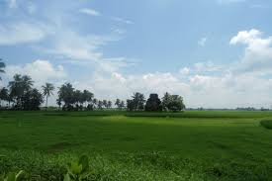
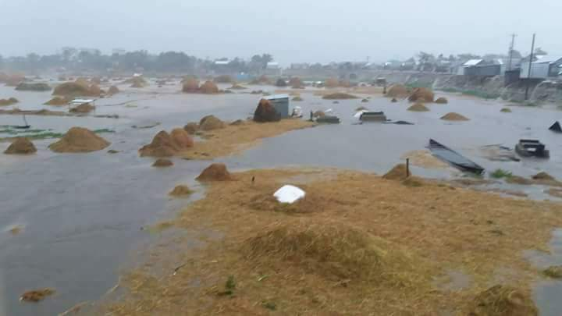
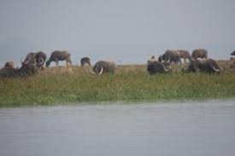
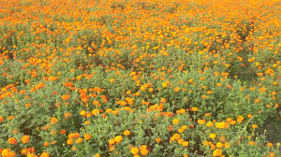
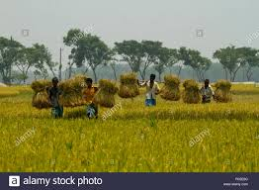
সময় - ৫
বরিশাল
কিশোরগঞ্জ
প্লাবন সমভূমি
যশোর জেলা
দিনাজপুর

Slide 10
সময় - ৭
প্লাবন সমভূমি
বছরে পর বছর
পলি জমে সৃষ্টি
দিনাজপুরের উচ্চতা
৩৭.৫ মিটার
বগুরার উচ্চতা
২০ মিটার
আয়াতন ১,২৪,২৬৬
রুংপুর, দিনাজপুর
পাদদেশিয় সমভূমি
ফরিদপুর,কুষ্টিয়া,যশোর,
খুলনা, বদ্বীপ সমভূমি
ঢাকা, টাঙ্গাইল, ময়মনসিংহ, জামালপুর,
পাবনা,কুমিল্লা, নোয়াখালী,সিলেট প্লাবন সমভূমি

Slide 11
মূল্যায়ন
সময় - ৫
১. বাংলাদেশের ভূ-প্রকৃতি কয় ভাগে বিভক্ত ?
৪. প্লাবন সমভূমি কোন কোন জেলা নিয়ে ?
** ৩ ভাগে।
** ঢাকা, টাঙ্গাইল, ময়মনসিংহ, জামালপুর, পাবনা,কুমিল্লা, নোয়াখালী,সিলেট ।
২. সিলেট জেলার উত্তর ও উত্তর-পূর্বাংশ কোন ভূ-প্রকৃতির অন্তরভূক্ত ?
** প্লাইস্টোসিনকালের সোপানসমূহ
৫. রুংপুর, দিনাজপুর কোন ধরনের সমভূমি
৩ .ঢাকা, জামালপুর কোন ধরনের সমভূমি ?
** পাদদেশিয় সমভূমি ।
** বদ্বীপ সমভূমি ।

Slide 12
সময় - ৫
বাড়ির কাজ
** আলেয়া মধুপুর বেড়াতে এসে দেখল সেখানকার মাটির রং এবং তার নিজ এলাকা করিমগঞ্জ এর মাটির রং ভিন্ন। সে তার বাবাকে প্রশ্ন করে, বাবা আমাদের এলাকার মাটি রং ধূসর আর এখানকার মাটি লাল দেখায় কেন?
ক। আলেয়া দেখা মাটি কোন ভূ-প্রকৃতির ? ১
খ. টারশিয়ারি যুগের পাহাড়সমূহের ব্যাখ্যা দাও । ২
গ. বাংলাদেশের মানচিত্র অঙ্কন করে বিভিন্ন প্রকার ভূ-প্রকৃতি চিহ্নিত কর । ৩
ঘ. প্লাবন সমভূমি আমাদের আর্শিবাদ কথাটি বিশ্লেষন কর। ৪

Slide 13
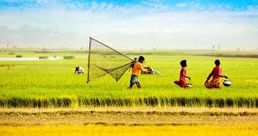
সকলের মঙ্গল কামনা করি
ধন্যবাদ
সময় - ১

